Slide 1
Projektarbeit Zeritifikatsverifikation mittels Blockchain im Bildungswesen

Slide 2
Gliederung
Ist-Zustandsbewertung
Rechtliche Grundlagen
Anforderungen
Konzeptvorstellung
Konzeptevaluation
Fazit

Slide 3
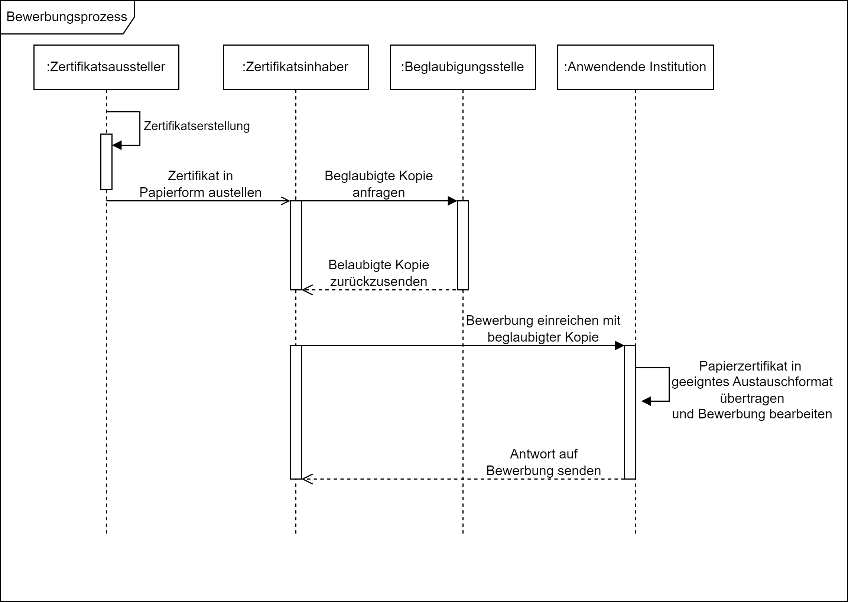
Ist-Zustandsbewertung
Manuelle Verifikation
Fälschungsrisiko
Ineffizienz
Zertifikat nur in Papierform

Slide 4
Rechtliche Grundlagen
DSGVO regelt den Schutz von personenbezogenen Daten von EU-Bürgern
DSGVO gewährt das Recht auf Löschung
Personenbezogene Daten müssen anonymisiert werden

Slide 5
Anforderungen
Erfüllung der DSGVO
Anforderungen erhoben durch Interviews
Zertifikatsaussteller
Zertifikatsinhaber
Anwendende Institution
Elektronische Weiterleitung von Zertifikaten
Automatische Verifikation
Effiziente Verarbeitung von Daten bei Bewerbungen

Slide 6
Konzeptvorstellung
3-teiliges System bestehend aus
Blockchain
Framework zur Zertifikatserstellung
Website zur Zertifikatsverifikation

Slide 7
Blockchain
Konsortium Blockchain betrieben von Bildungseinrichtungen
Konsortium Manager verwaltet die Blockchain
Blockchain Block beinhaltet eine Referenz auf eine PDF-Datei auf einem FTP-Server

Slide 8
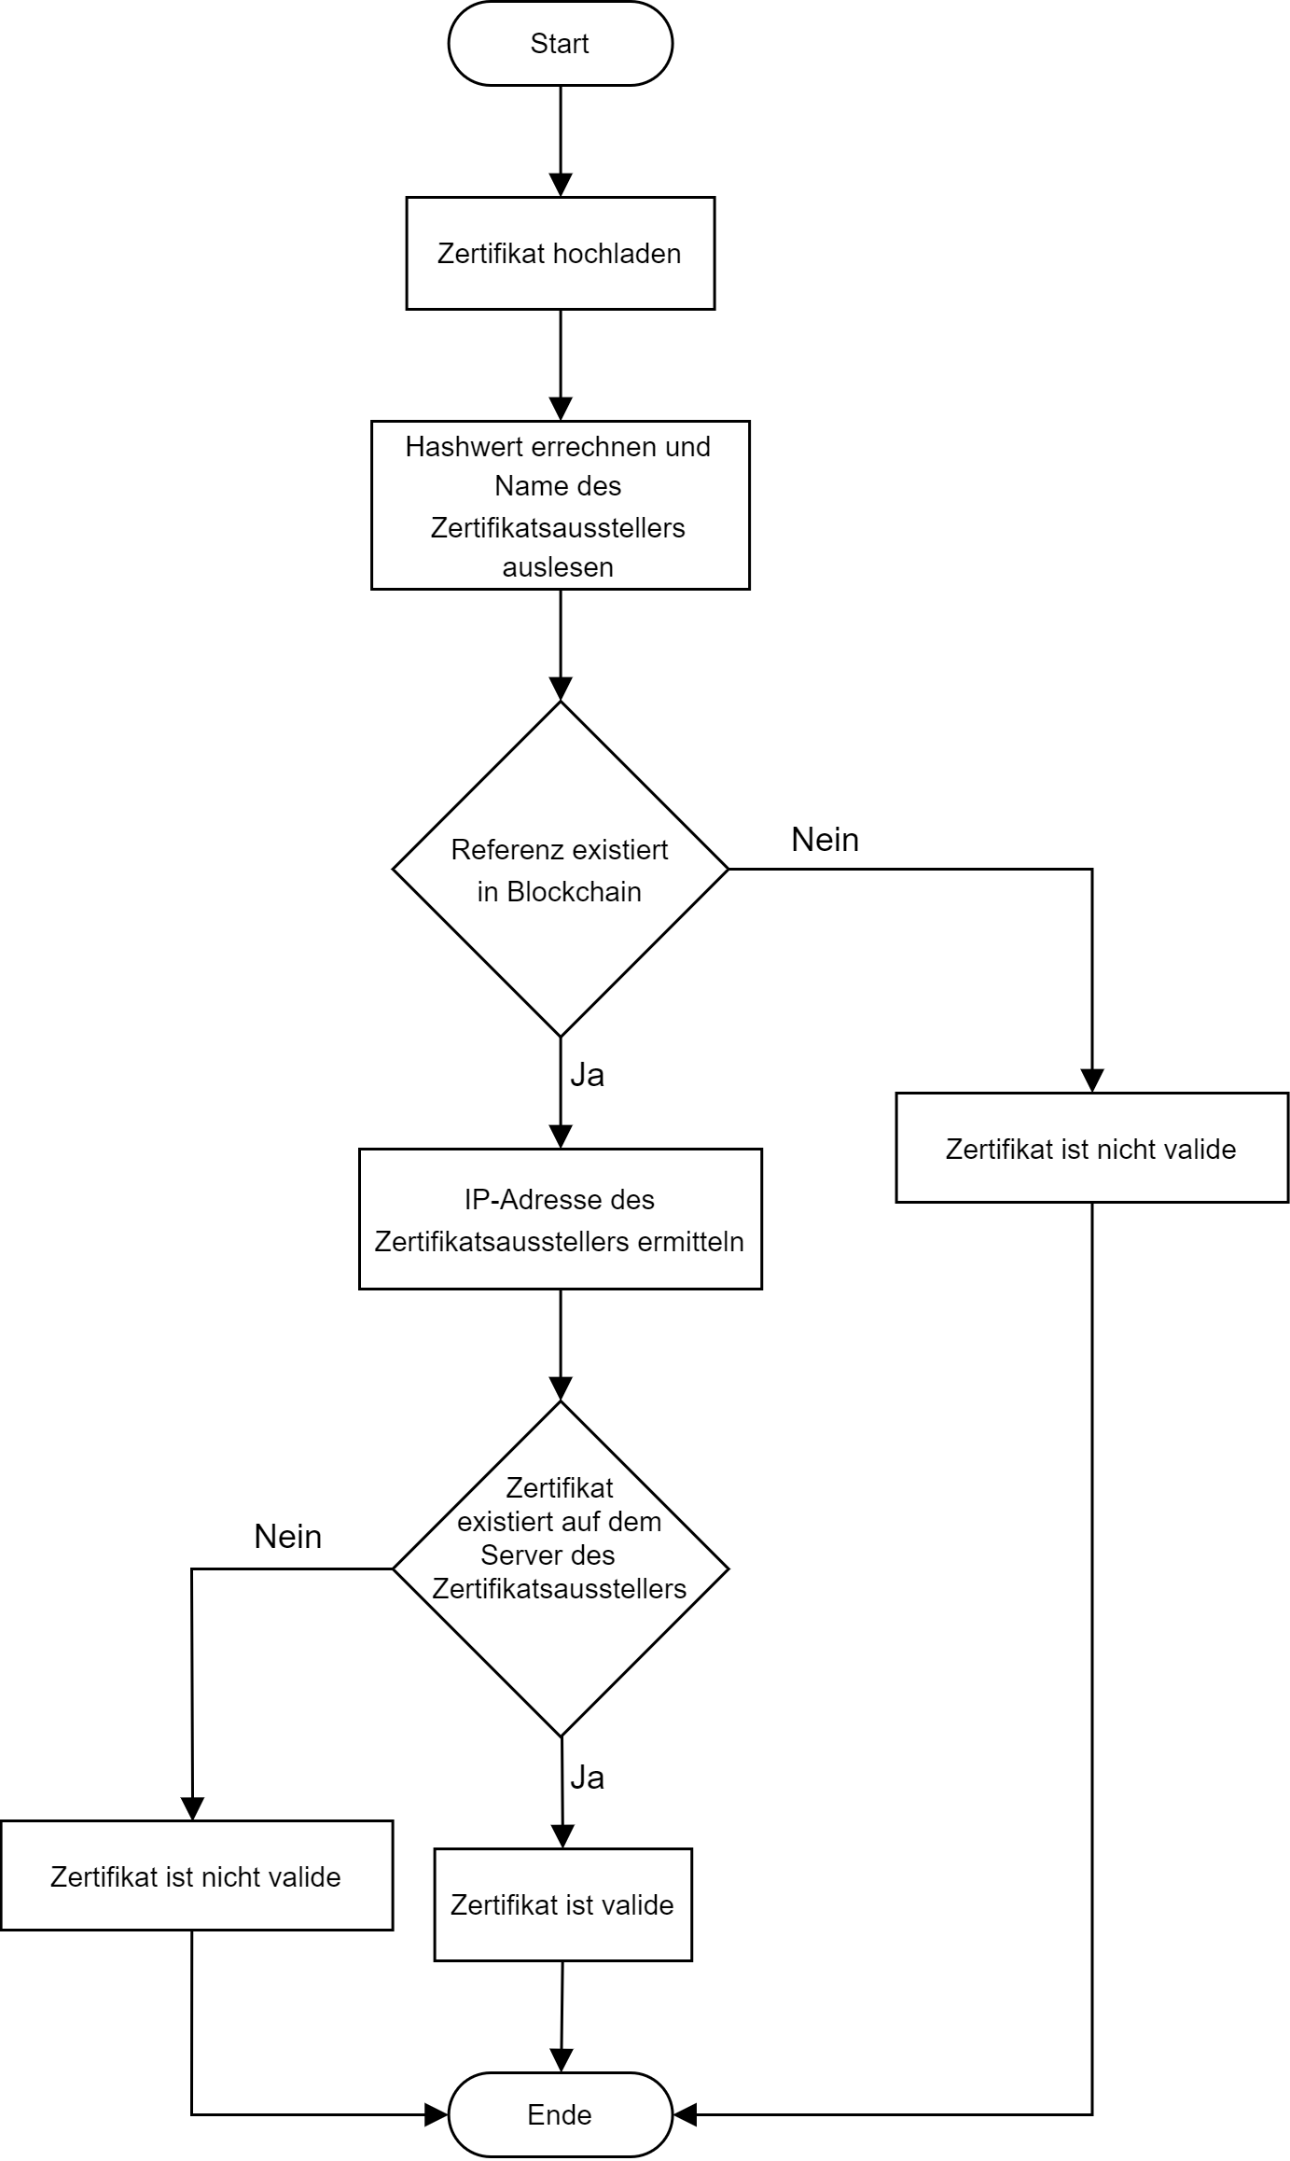
Website zur Zertifikatsverifikation
Website wird von einer zentralen Kontrollinstanz betrieben
IP-Adresse Tabelle wird von Kontrollinstanz bereitgestellt

Slide 9
Framework zur Zertifikatserstellung
Das Zertifikat wird als PDF verschlüsselt gespeichert
Relevante Daten werden mit dem ELMO-Standard eingebettet
Zertifikataussteller speichert die Zertifikate auf dem eigenen Server
Hashwert des Zertifikats wird mit einer Standard Hashfunktion berechnet
Referenz auf das Zertifikat wird in die Blockchain geschrieben
Langzeitspeicherung mit M-DISC und PDF/A

Slide 10
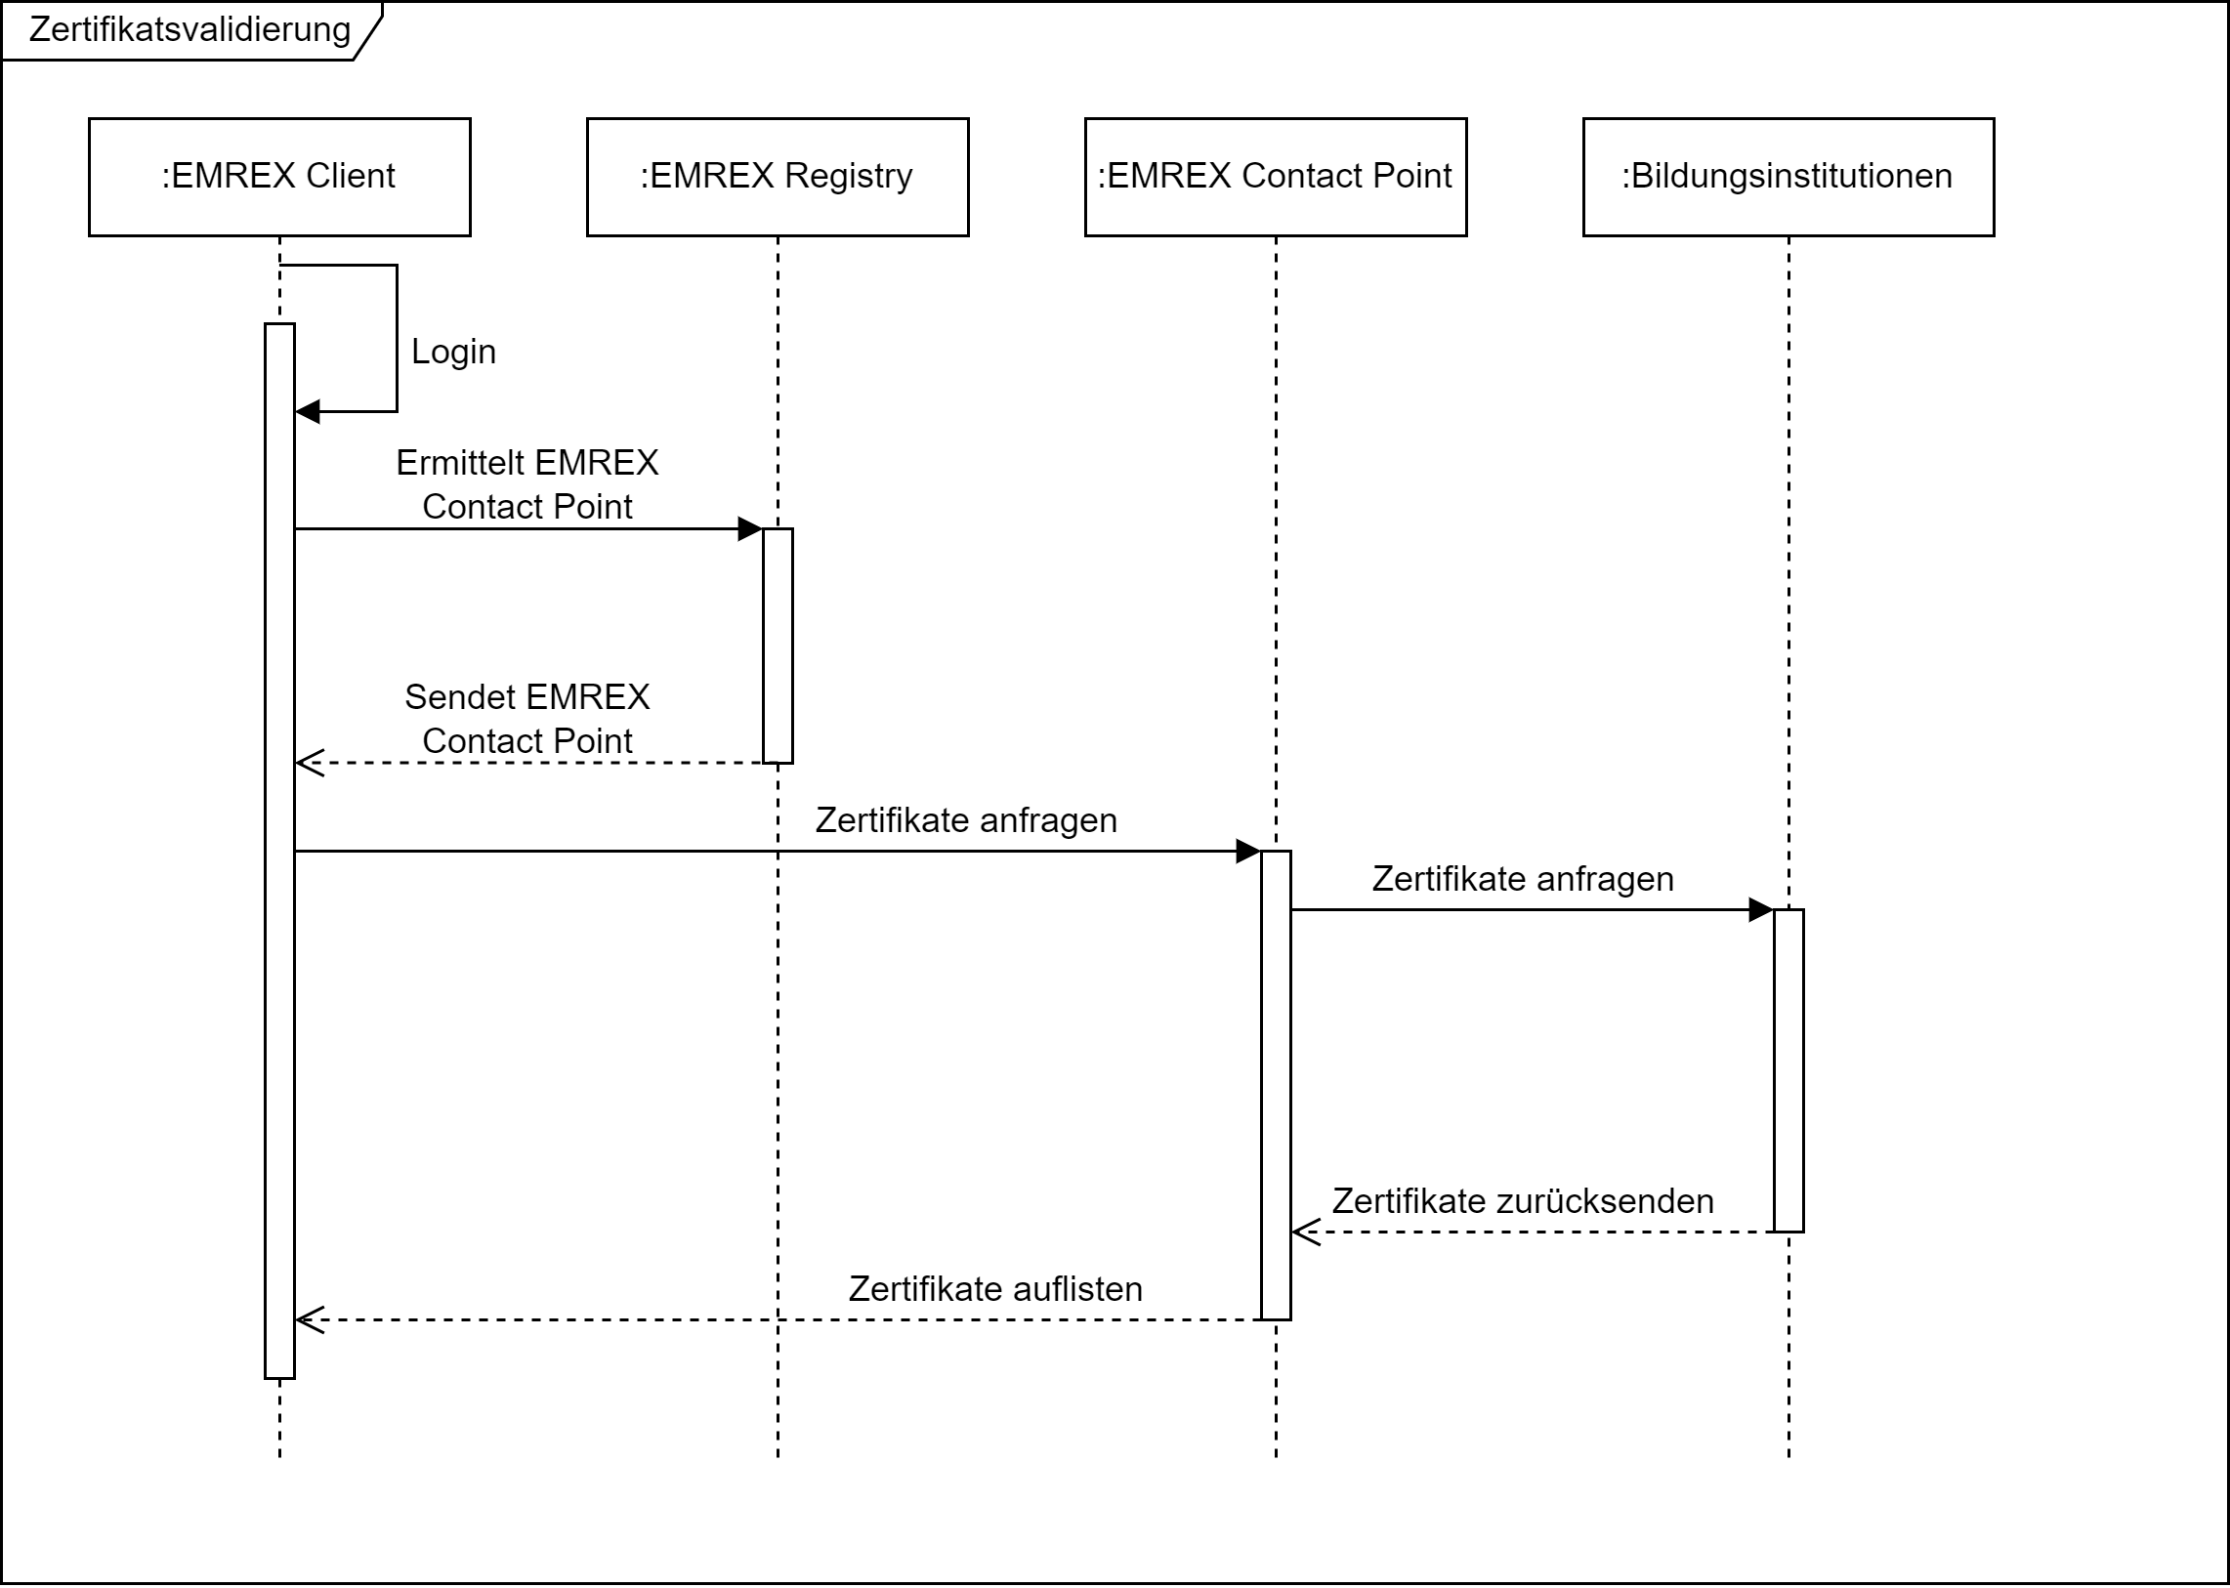
Konzeptevaluation - EMREX
EMREX System ermöglicht Austausch von akademischen Bildungszertifikaten
EMREX Client stellt die Schnittstelle für den User da
EMREX Contact Point ruft Zertifikate von Bildungszertifikaten ab
EMREX Registry findet den zuständigen Contact Point

Slide 11
Konzeptevaluation - EMREX
Effizienz:
Blockchain: Zwei Abfragen für die Verifikation eines Zertifikats
EMREX: Eine Abfrage trägt alle Zertifikate zusammen
Skalierbarkeit
Blockchain: Blockchain und Server müssen erweitert werden
EMREX: Die Datenbank der Zertifikatsausstellers muss erweitert werden
Funktionalität
Blockchain: Alle Funktionalitäten wurden erfüllt
EMREX: Hauptsächlich für den Austausch zwischen Unis und Schulen entwickelt

Slide 12
Fazit
Überarbeitung des aktuellen Systems ist sinnvoll
Blockchain stellt eher ein Hindernis da
EMREX System stellt solide Basis für eine Überarbeitung dar

